Slide 1
АРХИТЕКТУРА ДРЕВНЕГО РИМА
Выполнил ученик 11 класса МКОУ «СОШ а. Верхний Учкулан» Айбазов Альберт М.
Руководитель – Учитель МХК Салпагарова Л. К.

Slide 2
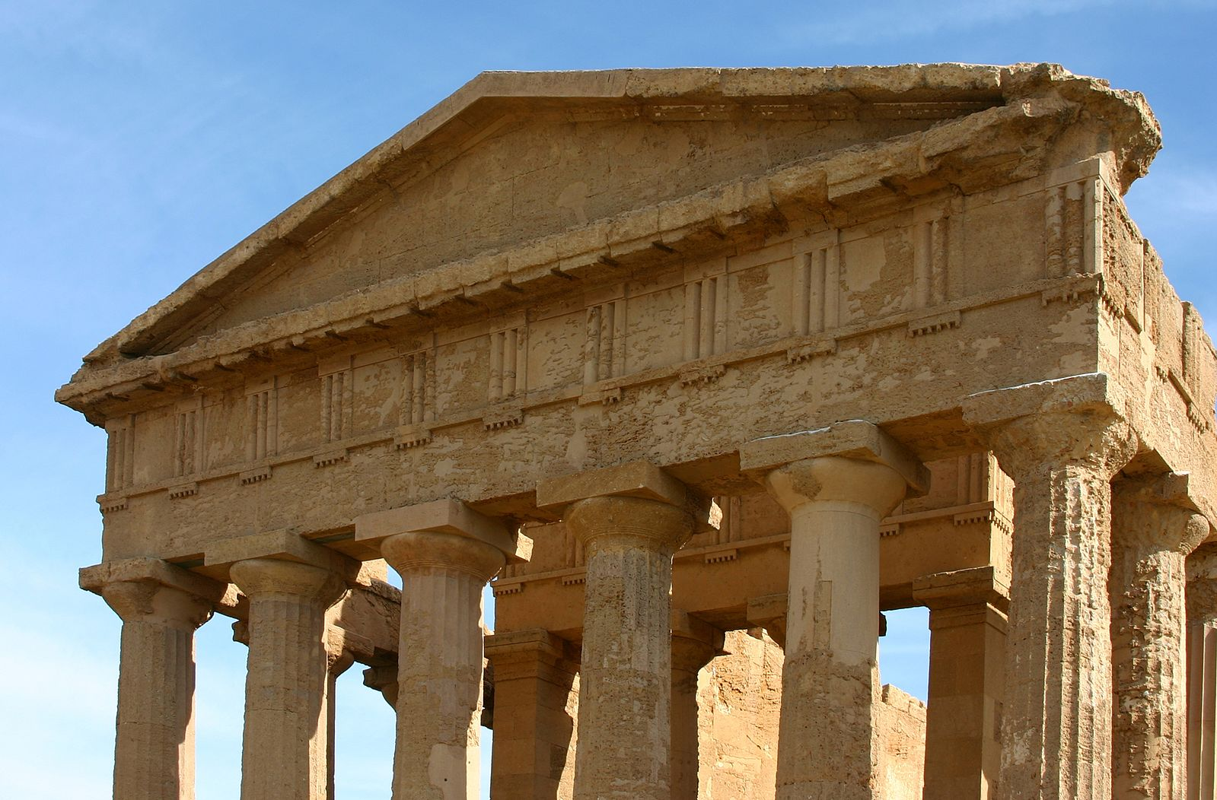
Первые крупные постройки производились по этрусскому примеру, возможно, даже этрусскими мастерами; поэтому Римская архитектура при самом своём зарождении усвоила в себе важнейшую форму этрусского зодчества — циркульную арку, то есть полукруглое каменное покрытие, перекинутое с одного устоя на другой, и сложенное так, что соприкасающиеся между собой стороны составляющих его отдельных камней расположены по направлению радиусов кругорадиусов своим взаимным распором и передают общее круга, удерживаются давление тому и другому устою

Slide 3
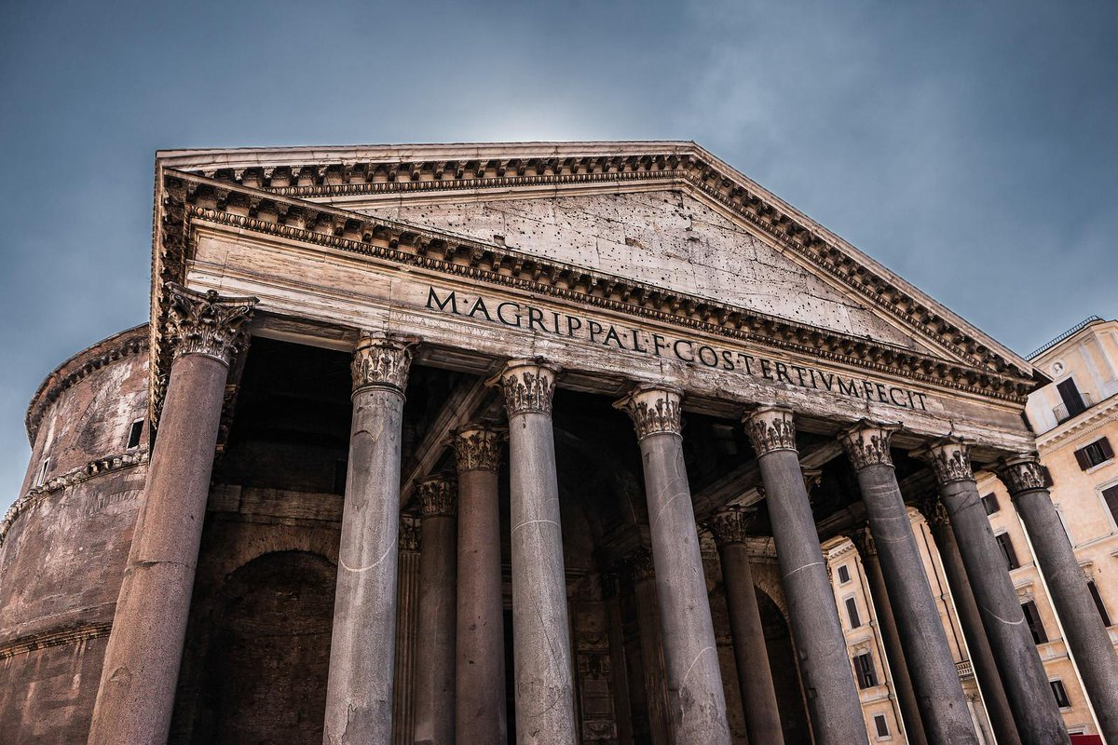
Употребление этой архитектурной формы и происходящих от неё коробкового свода, крестового свода и купола, неизвестных грекам, дало римлянам возможность придавать большое разнообразие их сооружениям, воздвигать огромные здания, сообщать крупный размер и простор внутренним помещениям и смело строить этаж над этажом своих сооружениях римляне стремились подчеркнуть силу, мощь, величие, подавляющие человека. Для сооружений характерны монументальность, пышная отделка зданий, множество украшений, стремление к строгой симметрии, интерес к утилитарным сторонам архитектуры

Slide 4
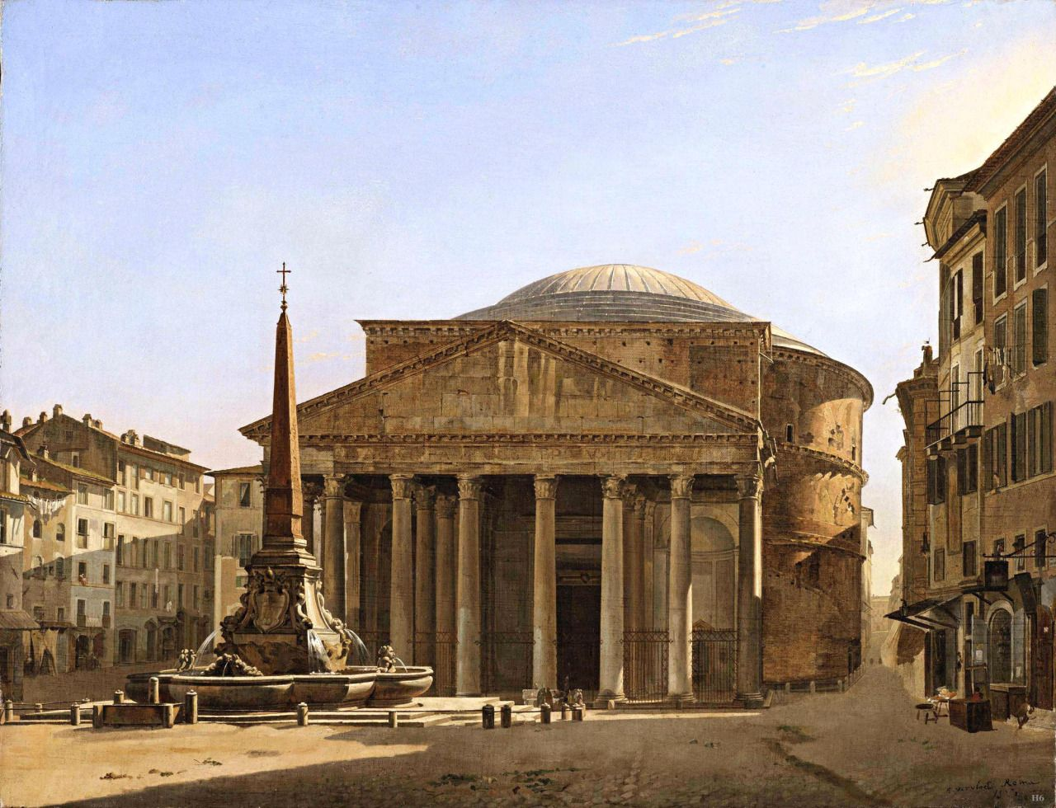
Однако в целом, римская архитектура испытала сильное влияние греческой архитектуры
Применение новых архитектурных форм потребовало коренного изменения подпор: для поддержки тяжёлых арок, сводов и куполов уже не годились колонны, служившие у греков для подпора сравнительно лёгких горизонтальных балок и потолков; надо было заменить их чем-либо более солидным, более способным выносить значительный груз

Slide 5
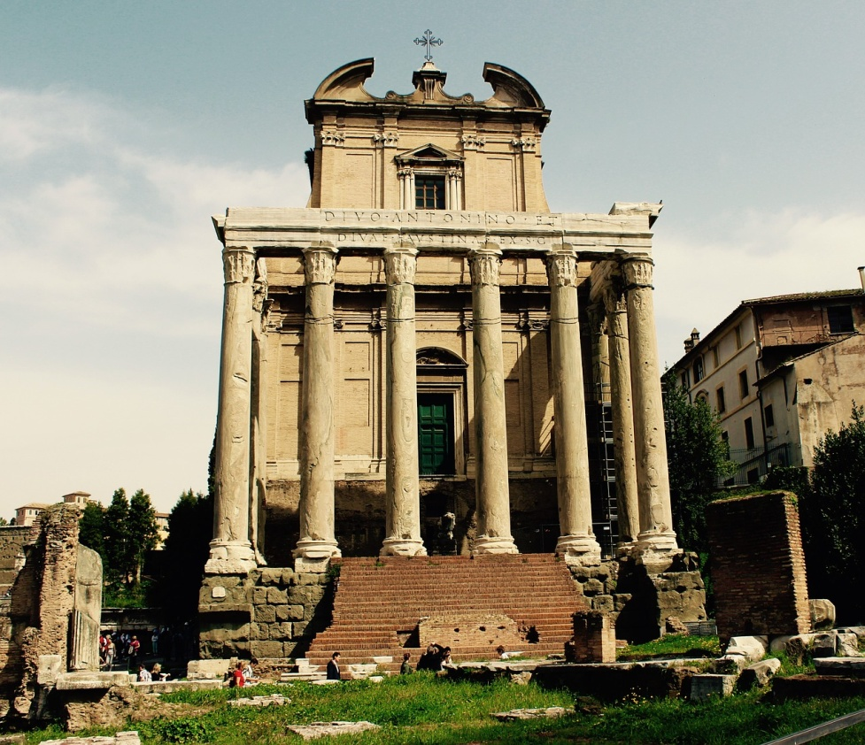
Историю римской архитектуры можно разделить на четыре периода. Первый из них охватывает собой время от основания Рима, до середины II в. до н. э. Это время ещё бедно постройками, да и те, которые возникали тогда, имели чисто этрусский характер. Большинство сооружений в начальную пору существования римского государства предпринималось в видах общественной пользы. Таковы были каналы для ассенизации города, с главным туннелем — Большой Клоакой, переносившей воду и нечистоты из низменных частей Рима в Тибр, прекрасные дороги, между прочим Аппиева дорога, великолепно вымощенная большими, плотно пригнанными камнями, акведуки, Мамертинская тюрьма и первые базилики.

Slide 6
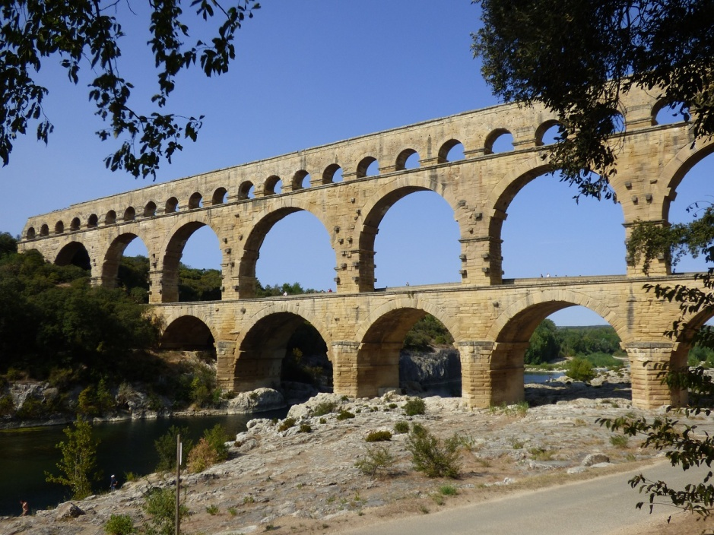
Полное своё развитие тип базилики получил во втором периоде римской архитектуры, в котором греческое влияние, ещё перед тем начавшее проникать в неё, отразилось на ней уже очень сильно. Этот период, продолжающийся с середины II в. до падения республиканского правления (то есть до 31 г. до н.э.), ознаменован, кроме того, появлением в Риме первых мраморных храмов, тогда как прежде храмы строились из местных вулканических пород камня, пиперина и травертина; вместе с тем, подобные здания, и по плану, и по конструкции, стали больше походить на греческие, хотя и сохраняли постоянно некоторые отличия от них.

Slide 7
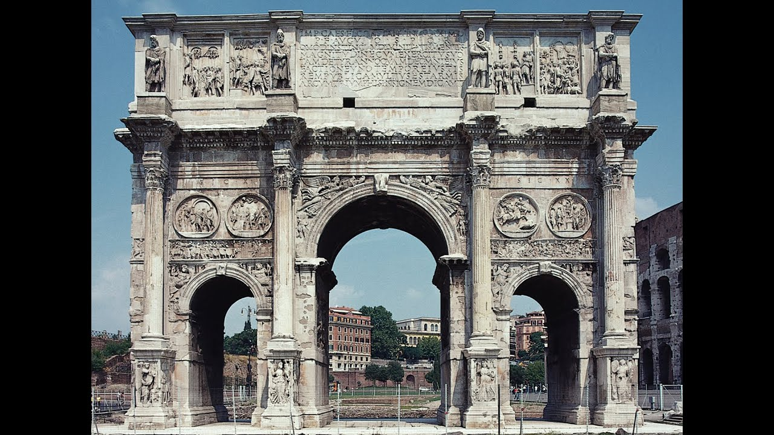
Третий, самый блестящий период истории Римского зодчества начинается со времени захвата Августом полновластия над республикой и продолжается до смерти императора Адриана, то есть до 138 года нашей эры.

Slide 8
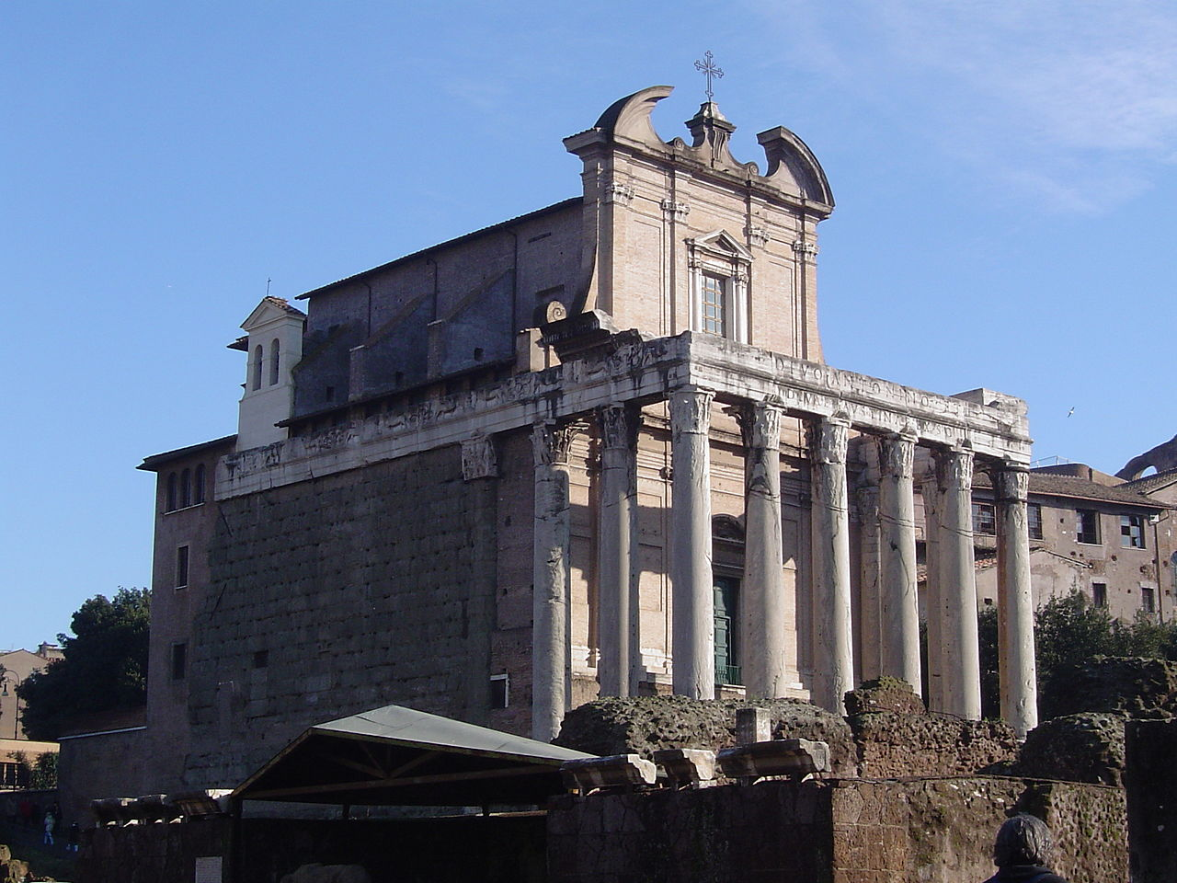
После Адриана римское зодчество быстро клонится к упадку, вдаётся в вычурность мотивов, излишество украшений, в смешение самых разнородных форм и в иррациональность их употребления. Наступает четвёртый, последний период истории римской архитектуры, продолжающийся до окончательной победы христианства над язычеством (с 138 по 300 гг.)

Slide 9
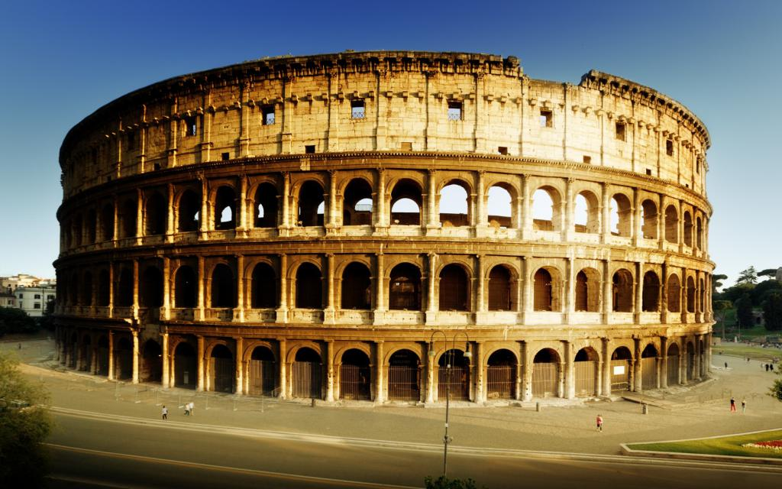
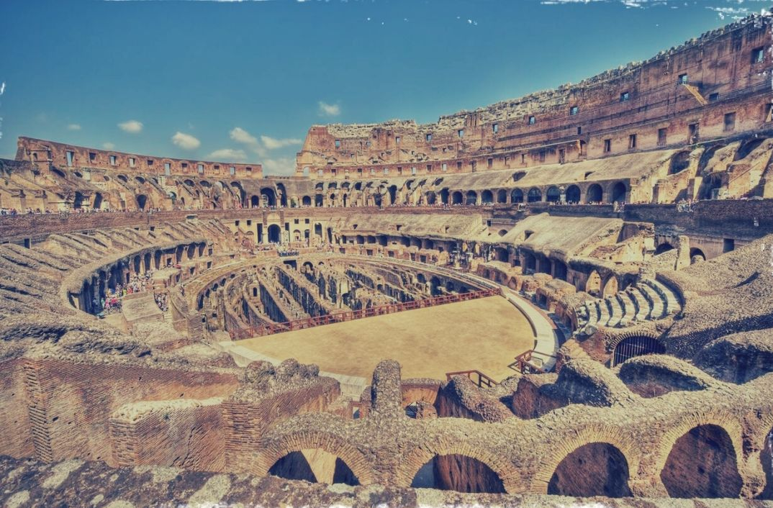
Колизей (Colosseum)
Колизей – один из самых узнаваемых архитектурных памятников как в Италии, так и во всём мире. Почти две тысячи лет величественный амфитеатр, расположенный в самом центре Рима, собирает вокруг себя миллионы посетителей, желающих своими глазами увидеть это культовое сооружение.
Название Колизей происходит от латинского слова colosseus, которое означает «огромный». Такой казалась постройка римлянам на заре нашей эры, когда высота большинства зданий не превышала 10 метров.

Slide 10
